Slide 1
Особливості соціально-економічного розвитку України у другій половині 60-х-середині 80-х років

Slide 2
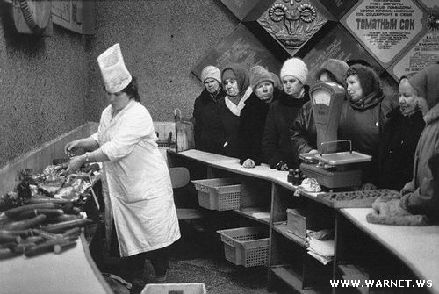
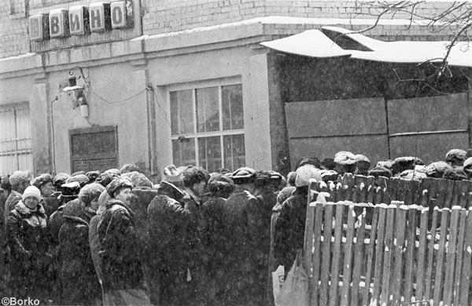
Наростання кризових явищ в соціально-економічному, політичному і культурному житті отримало в літературі та публіцистиці не зовсім точну
назву «застою».

Slide 3
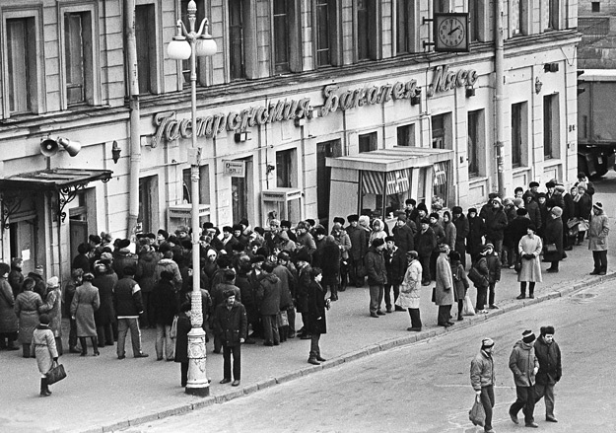
Разом з тим два десятиріччя партапаратної диктатури характеризувалися досить-таки інтенсивними процесами в усіх сферах суспільного життя. Вони носили негативний характер, оскільки політичні, економічні й національно-культурні проблеми життя суспільства замовчувалися й заганялись у глибину.

Slide 4
Деформації у суспільно-політичному житті, відверте ігнорування демократії з боку партійно-державної номенклатури, прорахунки в її соціально-економічній та політичній діяльності, не усвідомлення гостроти становища й невідкладності соціальних перемін;
нерішучість в практичних справах породжували благодушність і самозаспокоєність, кричуще розходження між декларативним проголошенням «розвинутого соціалізму» в Конституції СРСР 1977 р. і дійсністю.

Slide 6
Aктивно пропагувалася теза, що в суспільстві «розвинутого» або «зрілого» соціалізму поступово зникають майже всі соціальні відміни між людьми — класові, майнові, освітні і навіть національні.

Slide 7
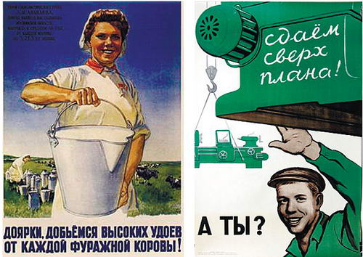

Slide 8
На рубежі 60—70-х років спостерігалося певне підвищення добробуту народу внаслідок зростання виробництва у попередні роки і розпродажу національних природних багатств — нафти, газу, вугілля, лісу тощо. Проте якість життя залишалась низькою.

Slide 9
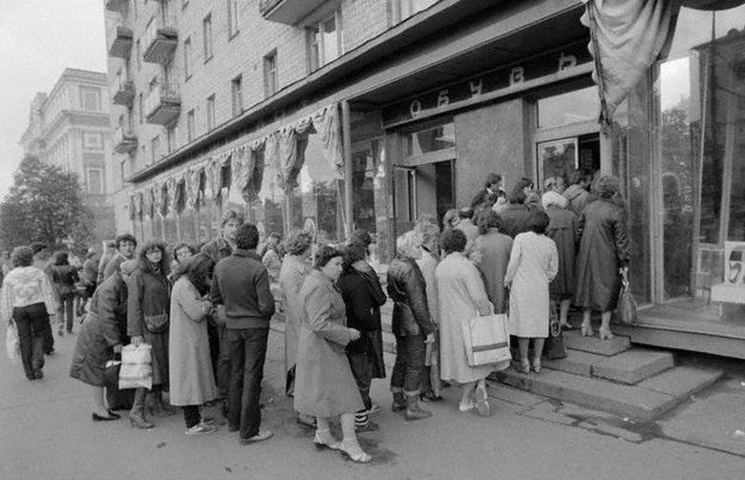
Водночас дедалі ширшого розмаху набували приписки на виробництві, казнокрадство, хабарництво. Черги стали ганебною прикметою життя народу. Все це призвело до уповільнення темпів соціального поступу України, наростання кризових явищ.

Slide 10
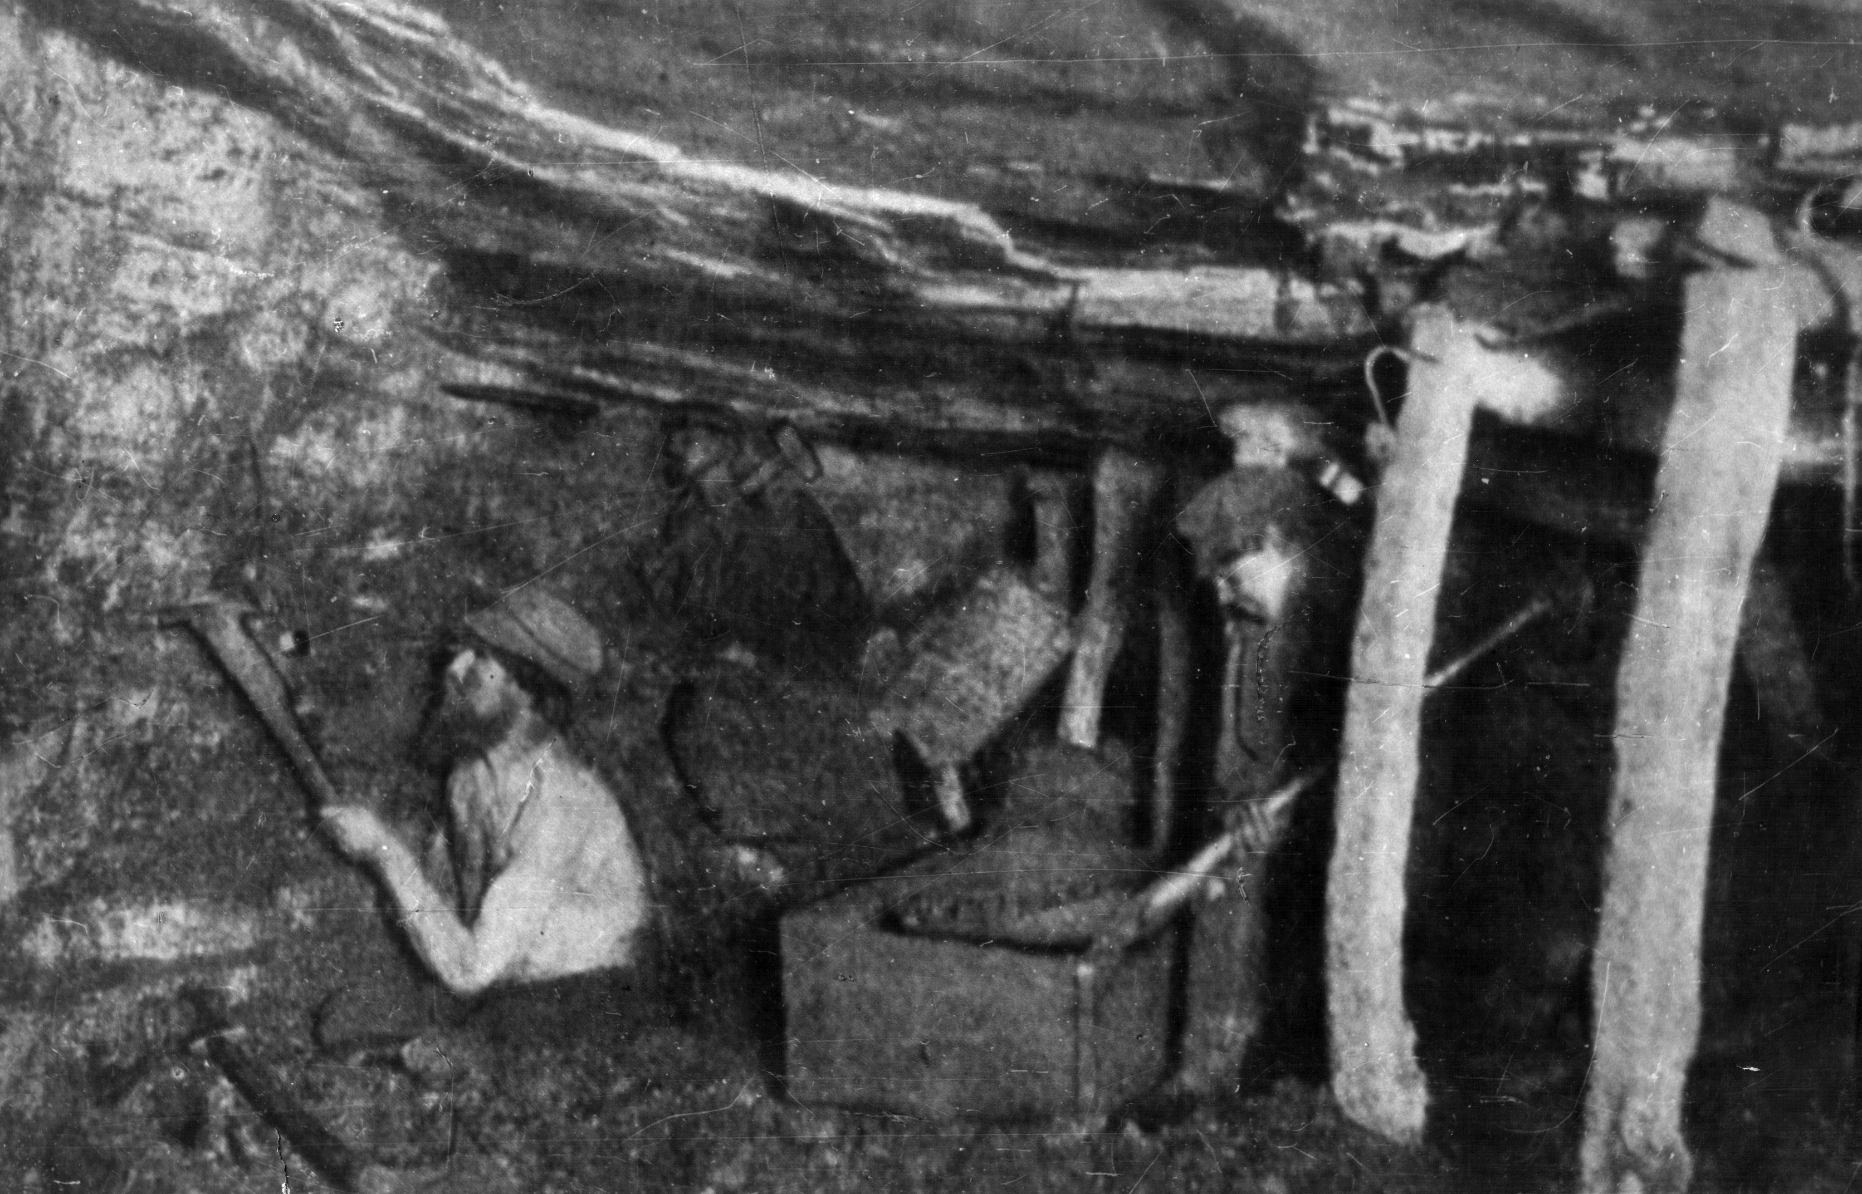
Інтенсивна експлуатація корисних копалин вичерпала найбільш багаті родовища. Особливо ускладнилися гірничо-геологічні умови видобутку вугілля

Slide 11
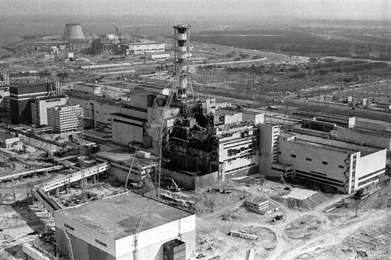
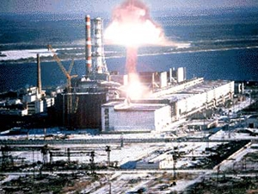
Екологічна обстановка у республіці катастрофічно погіршилась після вибуху у квітні 1986 р. 4-го енергоблоку на Чорнобильській АЕС. Причиною цієї найбільшої в історії людства атомної катастрофи були низька якість проектування, виготовлення та обслуговування техніки. У 1990 р. Верховна Рада УРСР оголосила Україну зоною екологічного лиха.

Slide 12
в 1965-1985 рр. соціальне становище українського суспільства однозначно покращувалося. Зросли доходи населення і його купівельна спроможність. Люди відчували реальний соціальний захист як на виробництві, так і в побуті. Стали звичними безкоштовна освіта і хоч на мінімальному рівні медична допомога, виховання дітей у дошкільних закладах й отримання комунального житла. Були створені умови для організації відпочинку та дозвілля людей. У театрах і кінотеатрах, екскурсійних поїздках вони мали можливість спілкуватися, задовольняти свої духовні і культурні потреби.
Разом з тим у соціальній сфері особливо на селі було ще багато невирішених проблем. Згортання курсу на ринкові умови господарювання та посилення адміністрування в управлінні суспільними процесами з початку 1970- х років, відірваність партійно-радянського керівництва, передусім вищого та обласного рівнів, від реального життя і потреб трудівників призвели до того, що в значної частини людей з’явились апатія, соціальне утриманство, бажання отримати від держави більше благ, ніж віддавати суспільству. За правління Л. Брежнєва, поряд з приписками та крадіжками на виробництві, стало процвітати серед партійно-радянської керівної ланки, у вищій школі, торгівлі хабарництво, казнокрадство, почали формуватись і зрощуватися з державним апаратом мафіозні структури. Особливо це стосувалось торгівлі та правоохоронних органів.
Потрібні були кардинальні дії для подолання цих та інших проблем у соціальній сфері, однак ідеологічні мотиви та власну вигоду партійно-радянське керівництво ставило вище від потреб, які диктувало суспільне життя.

